Slide 1

Giáo trình Điện tử cơ bản
Ch. 5 (9,10). Mạch khuếch đại tín hiệu nhỏ

Slide 2
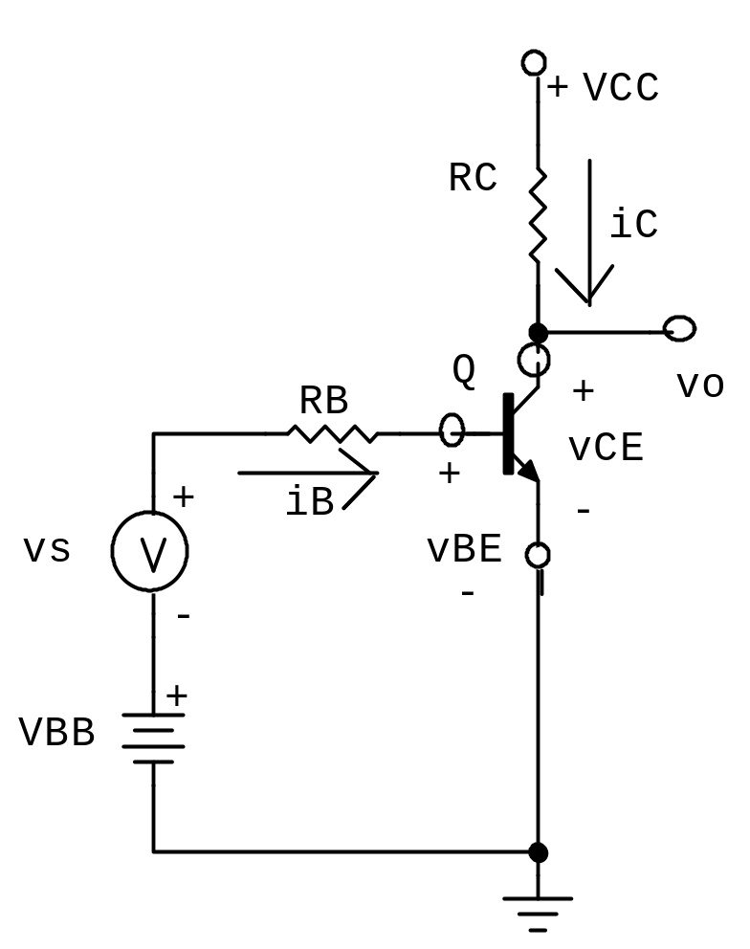
I. Mạch khuếch đại Transistor
Khi cho tín hiệu (ac) tác động vào
mạch khuếch đại đã được phân
cực trước (H.1)
Các dòng điện và
điện thế sẽ thay đổi
chung quanh điểm tĩnh
điều hành Q (H.2),
Các dòng i_{B}, i_{C} gồm có
thành phần DC và cả
thành phần AC
Các điện thế v_{BE} , v_{CE}
gồm có cả thành phần DC
và cảả thành phần AC H.1

Slide 3

Ghép bằng tụ ( liên lạc bằng tụ)
Do tụ có dung kháng:
Xc = 1/ wC = 1/(2 fC)
Nên ở DC, f=0Hz → Xc vô hạn (tụ hở)ngăn không cho tín hiệu qua mạch
Ở AC, f = 1 kHz → Xc nhỏ (tụ nối tắt ) cho tín hiệu qua mạch để khuếch đại.
Ghép tốt khi
Xc<0,1R
R là điện trở liên hệ với tụ ghép

Slide 4
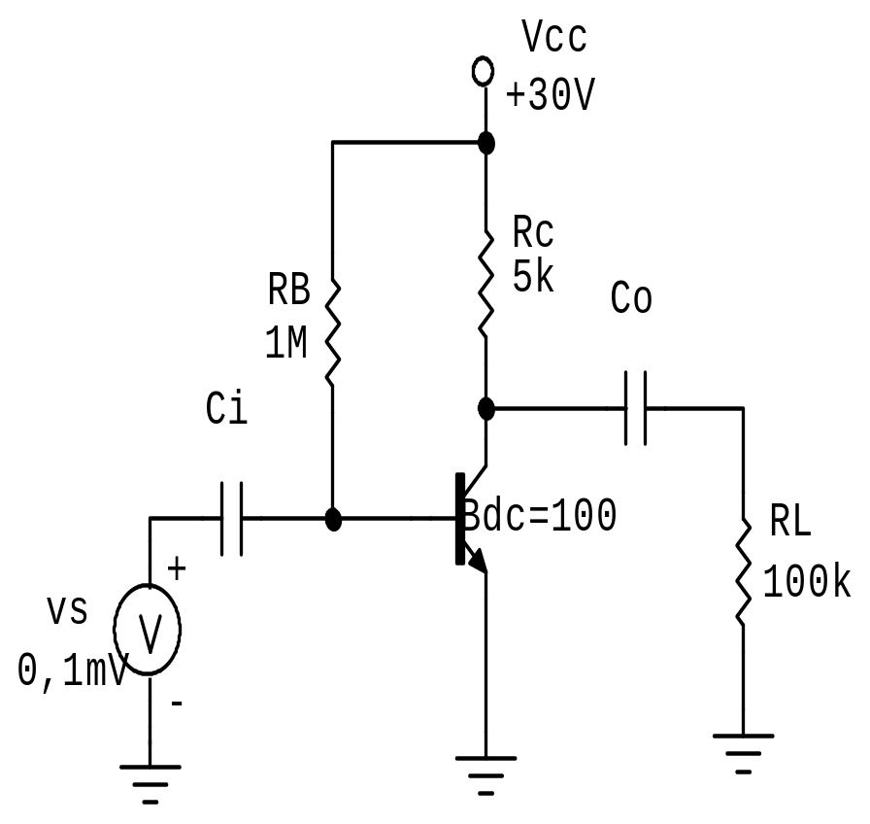
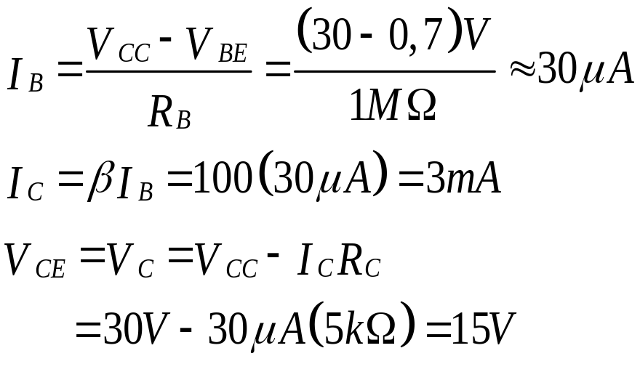
Mạch Khuếch đại phân cực cực nền
Xét mạch sau:
Mạch phân cực với
điểm điều hành Q:
Tín hiệu AC đặt chồng lên trị Q ( H. ) sau

Slide 5
Dạng sóng ở các cực:
i_{B}
_{30uA}
I_{BQ}
iC t
_{3 mA}
_{ICQ}
_{t}
v_{C}
_{15V}
V_{CEQ t}

Slide 6
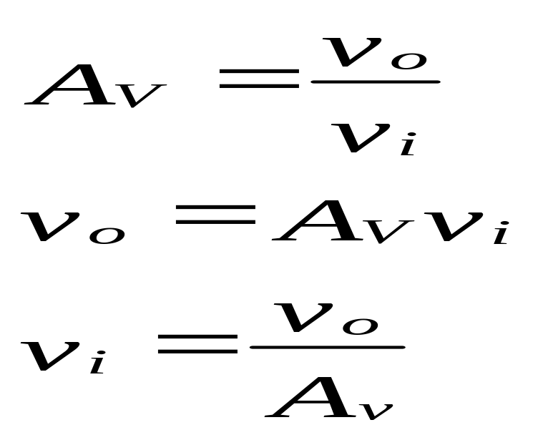
Độ lợi điện áp
Đinh nghĩa:
v_{i} v_{o}
Av

Slide 7
9.2 Mạch khuếch đại phân cực cực phát
Tương tự, ngoài các tụ ghép ngõ vào,ngõ ra, còn có tụ ghép song song với điện trở cực phát R_{E}.gọi là tụ phân dòng( bypass capacitor)
Điều kiện tụ phân dòng tốt Xc <0,1R với R là điện trở R_{E}
Tụ phân dòng tạo nên mass ac nhưng
không làm thay đổi trị số điểm Q, không làm giảm độ lợi điện áp của mạch dù có điện trở phân cực ổn địnhR_{E}.

Slide 8
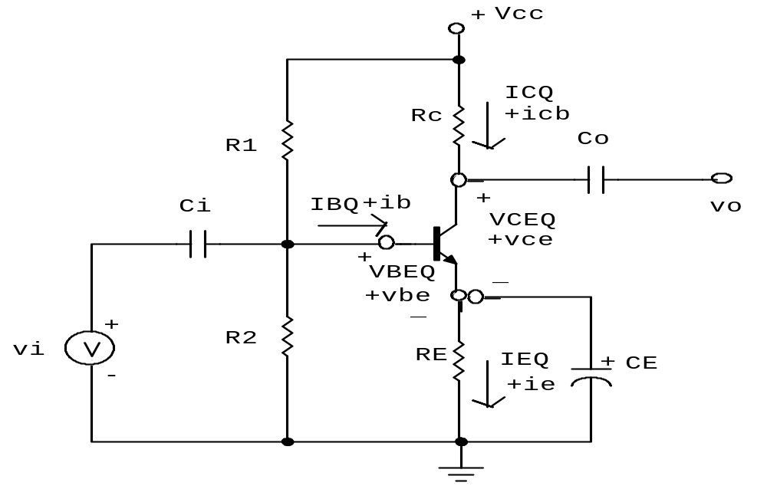
Khuếch đại tín hiệu nhỏ i_{C ic}
iB ICQ
_{ib}
IBQ 0 t
_{0 t}
_{vBE}
vbe vCE vce
_{VBEQ}
_{VCEQ}
0 t 0 t

Slide 9
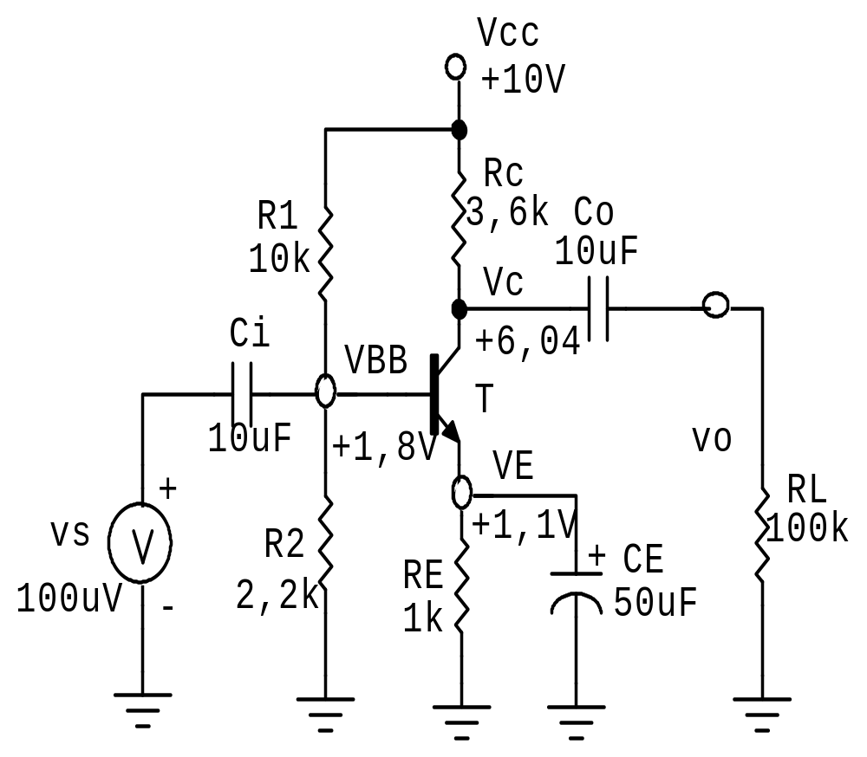
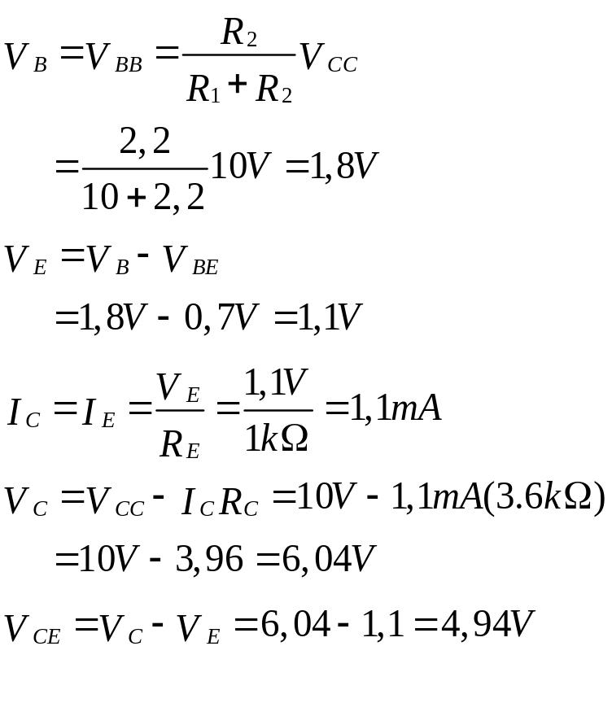
Mạch khuếch đại VDB
Xét mạch sau
Trị số điểm Q:

Slide 10

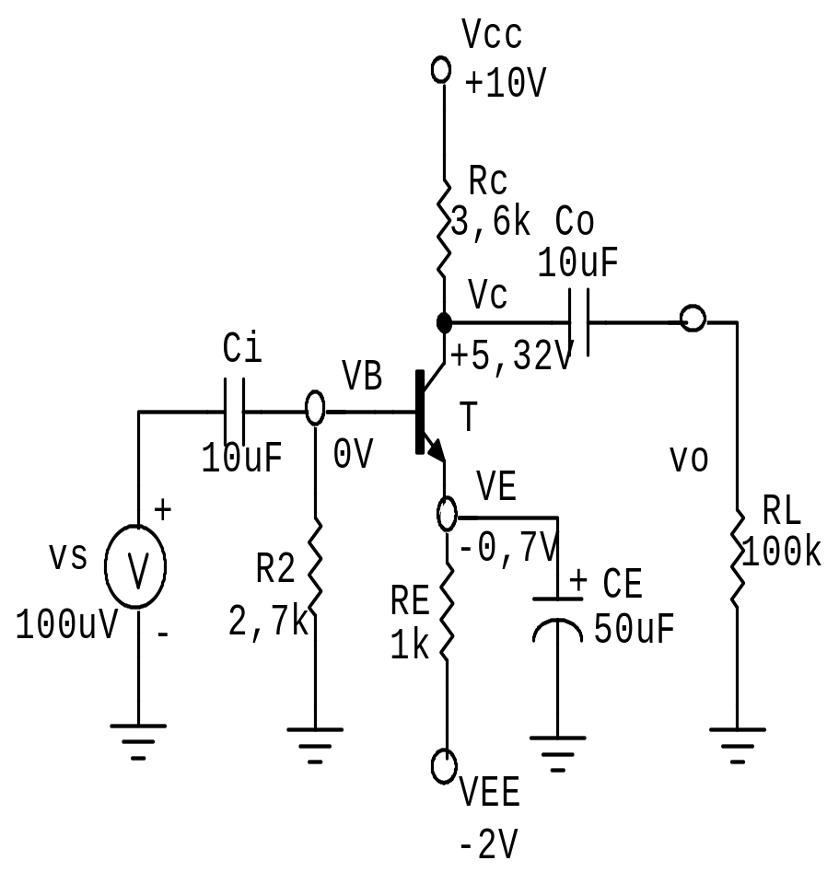
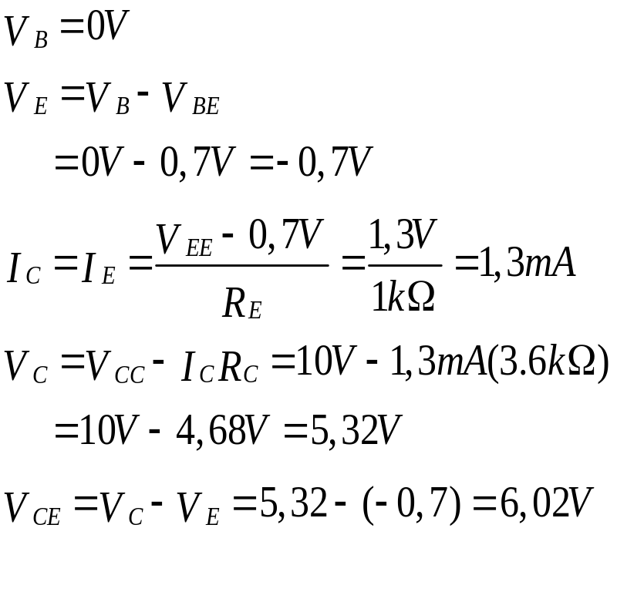
Mạch khuếch đại TSEB
Xét mạchsau
Trị số điểm Q

Slide 11
9.3 Hoạt động tín hiệu nhỏ
Do đặc tuyến vào không tuyến tính, nên nếu tín hiệu vào lớn tín kiệu ra sẽ bị méo dạng
Để tranh biến dạng, tín hiệu vào phải có biên độ nhỏ, thường chọn trị số d8ỉnh - đỉnh bằng 1/10 trị số dòng điện tỉnh điều hành I_{CQ}.
(Xem hình trong sách trang 298 và tr.299)

Slide 12
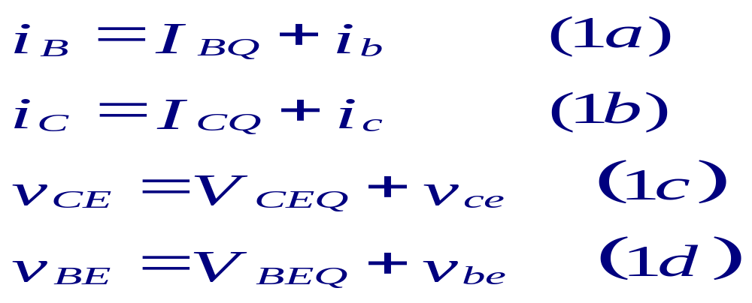
Các trị số dòng điện và điện thế đều là tổng cộng thành phần xoay chiều ( AC) với thành phần 1 chiều ( DC), và được viết như sau:
i_{b}, i_{c}, v_{be}, v_{ce} là trị số tức thời của thành phần xoay chiều ( AC).
i_{B}, i_{C}. v_{BE}, v_{CE} là trị số tức thời tổng cộng gồm cả thành phần AC và thành phần DC .
I_{BQ}, I_{CQ}, V_{BEQ}, V_{CEQ} là thành phần DC ( là trị số điểm tĩnh điều hành Q)

Slide 13
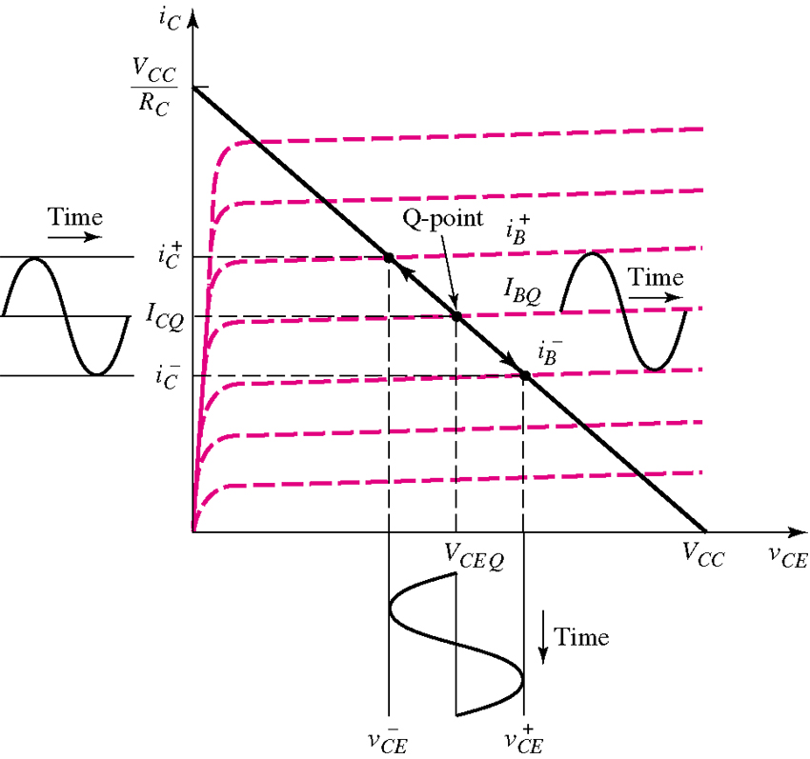
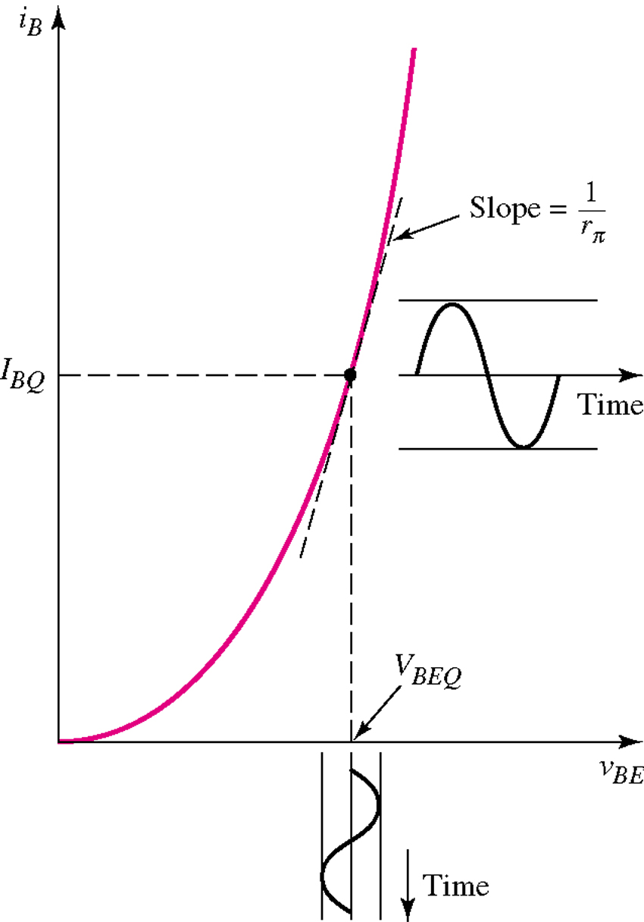

Slide 14
Phân giải bằng đồ thị
i_{C ( mA)} i_{B (uA)}
₆ I_{B= 60uA 60}
_{ic}
4 40 40 ib
I_{CQ3} Q I_{BQ} Q
₃₀
2 20 20
_{0,68}
0 5 6 10 15 20 v_{CE}(V) _{0 0,65} V _{BEQ}v_{BE(V)}
V_{CEQ} VCC vbe 0,665
_{vce}

Slide 15


Ta có các trị sau:
Điểm tĩnh điều hành Q (I_{B}=30uA; I_{CQ}=3mA; V_{CEQ}= 9V )
Các trị số thay đổi ( ac):
v_{be} = 0,68V – 0,65V= 0,030V = 30mV
i_{b} = 40uA – 20uA= 20uA
i_{c} = 4mA – 2mA = 2mA
v_{ce}= 6V – 12V = 6V
Tính được:
Độ lợi dòng: A_{i}= = i_{c}/i_{b} = 2mA/20uA = 100
Độ lợi thế: A_{v} =v_{ce}/v_{be}=- 6V/ 0,03V = - 200
Tổng trở vào R_{i} = v_{be}/i_{b}=60mV/ 20uA=3k
Tổng trở ra : Ro = v_{ce}/i_{c} = 6V/2mA = 3k

Slide 16
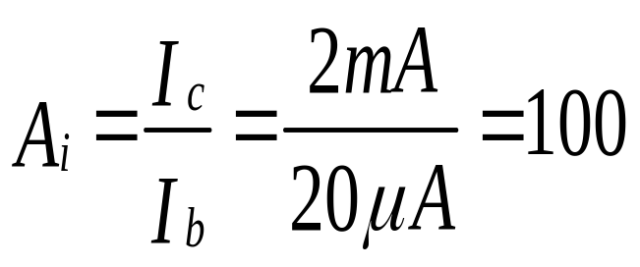
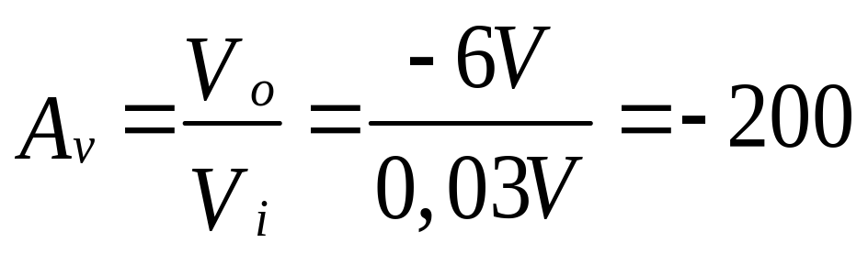
Phân giải bằng đồ thị
i_{C ( mA)} i_{B (uA)}
₆ I_{B= 60uA 60}
_{ic}
4 40 40 ib
I_{CQ3} Q I_{BQ} Q
₃₀
2 20 20
_{0,68}
0 5 6 10 15 20 v_{CE}(V) _{0 0,65} V _{BEQ}v_{BE(V)}
V_{CEQ} VCC vbe 0,665
_{vce}

Slide 17
Mạch tương đương của mạch khuếch đại điện thế
R
R
S
out
+
+
v
Av
+
S
in
+
_
v
_
R
v
in
R
L
L
in
–
–

Slide 18
2.Sơ đồ đơn giản mạch khuếch đại
R
S
+
+
_
v
(
t
)
Gain,
A
R
v
(
t
)
S
L
L
–
Source
Amplifier
Load

Slide 19
III.Mạch tương đương trong chế độ động
Theo mạch điện ở h.1,vùngnền-phát cho
V_{BB}+v_{s} = i_{B}R_{B}+v_{BE} (2)
V_{BB}+v_{s} = (I_{BQ}+i_{b})R_{B}+ (V_{BEQ}+v_{be}) (3)
sắp xếp lại:
V_{BB}-I_{BQ}-V_{BEQ}= i_{b}R_{B}+v_{be}-v_{s} (4)
khi cho vế phải của (4) bằng zero, còn lại:
v_{s} = i_{b}R_{B} + v_{be} (5)
là phương trình vòng nền-phát với mọi số hạng DC cho bằng zero.
Tương tự với phương trình vòng thu – phát:

Slide 20
V_{CC}=i_{C}R_{C} + v_{CE} (6)
V_{CC} = (I_{CQ}+i_{c})R_{C}+ ( V_{CEQ}+v_{ce}) (7)
Hay:
V_{CC} – I_{CQ}R_{C}- V_{CEQ} = i_{c}+v_{ce} (8)
Cho vế bên phải (8) bằng zero ta có:
i_{c}R_{C}+v_{ce} = 0 (9) →
v_{ce} = - i_{c}R_{C} (10)
là phương trình vòng thu-phát với mọi số hạng DC bằng zero.
Phương trình (5) và (10) liên quan đến các thông số ac trong mạch. Các phương trình này có được trực tiếp bằng cách cho tất cả các dòng và thế DC bằng zero.

Slide 21
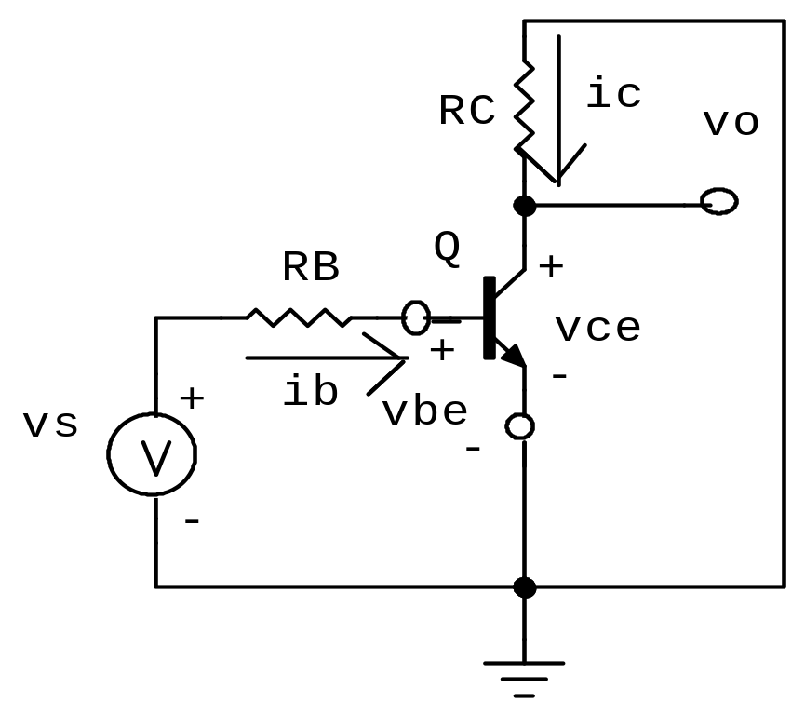
Lưu ý rằng :
Mạch nối tắt cho điện thế bằng zero V=0
Mạch hở cho dòng điện bằng không I =0.
Những kết quả trên là hệ quả trực tiếp của sự áp dụng nguyên lý chồng chập vào mạch tuyến tính.
Kết quả ta có mạch
tương đương ở chế
độ ac, và mọi trị số
dòng và thế là tín
hiệu thay đổi theo
thời gian.

Slide 22
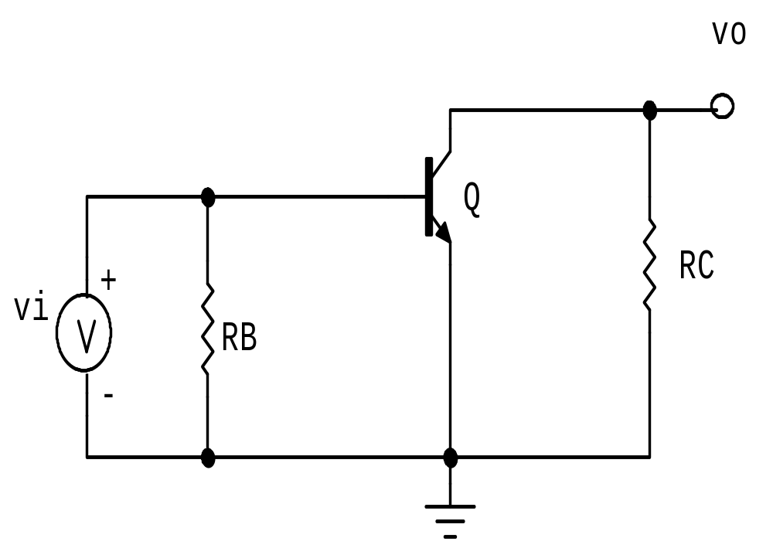
Mạch điện ở chế độ động (AC)
Để có thể áp dụng các định luật Ohm và định luật Kirchhoff,ta phải thay transistor bằng mô hình thông số(vật lý hoặc toán học)

Slide 23

Mô hình thông số của Transistor
Có nhiều loại mô hình thông số như:
Mô hình chử T ( thông số r ).
Mô hình thông số hỗn tạp .
Mô hình thông số hỗn tạp h.
Mô hình thông số y.
………………………………
Tất cả các mô hình trên chỉ áp dụng trong trường hợp khuếch đại tuyến tính với tín hiện nhỏ.
Sau đây ta sẽ xét đến 3 mô hình thường gặp là thông số chử T, hỗn tạp , hỗn tạp h.

Slide 24
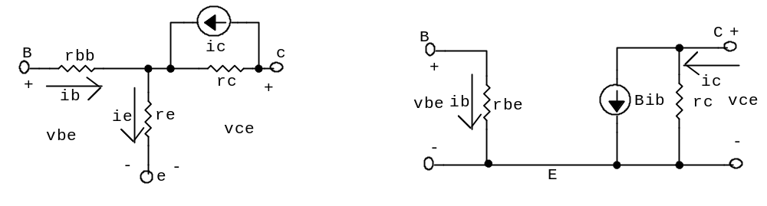

1. Mô hình thông số r ( chử T)
Do phân cực thuận,nên nối nền phát có điện trở động cho bới:
r_{e} = V_{T} / I_{CQ}
Do phân cực nghịch nên nối thu – phát có điện trở nghịch r_{c} rất lớn ,và có dòng i_{c} chạy qua:
→
Do: v_{be} = r_{bb}i_{b}+r_{e}i_{e} = r_{e}i_{e_}=( +1) r_{e}i_{b}=r_{be}i_{b}
v_{ce} = r_{c}i_{c}+ r_{e}i_{e} = r_{c} i_{c} = r_{c} i_{b}

Slide 25

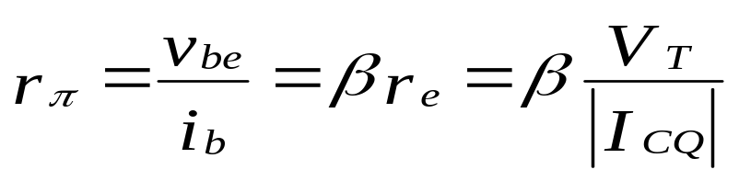
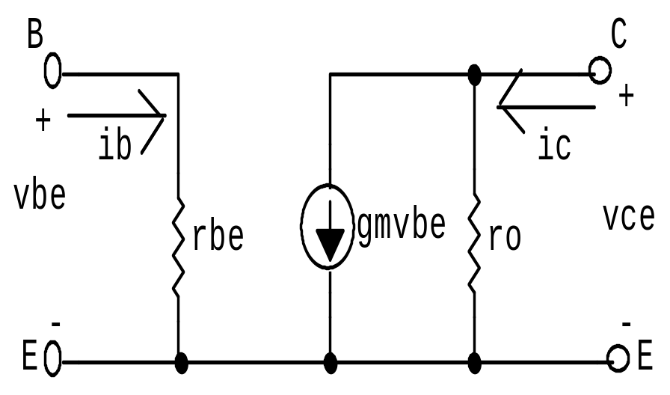
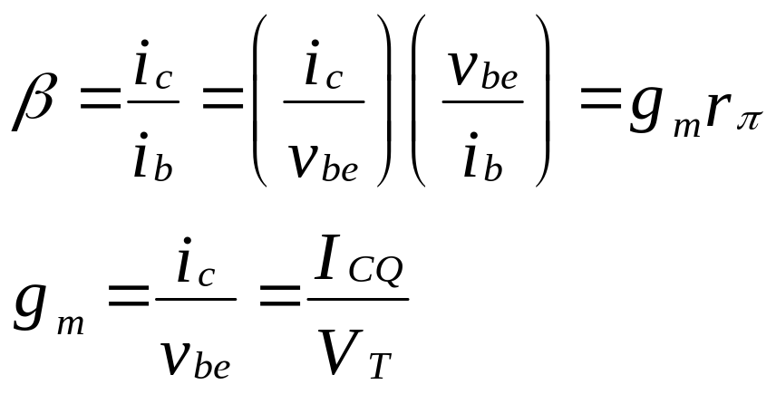
2.Mô hình thông số hỗn tạp
Xem transistor có tính tuyến tính ở chế độ tín hiệu nhỏ , theo lý thuyết tứ cực ta có:
Ở mạch nền – phát :
Ở mạch thu – phát:
r_{o} =. V_{A}+V_{CQ})/I_{CQ} rất lớn
V_{A} điện thế Early
g_{m} được gọi là hệ sồ truyền dẫn

Slide 26
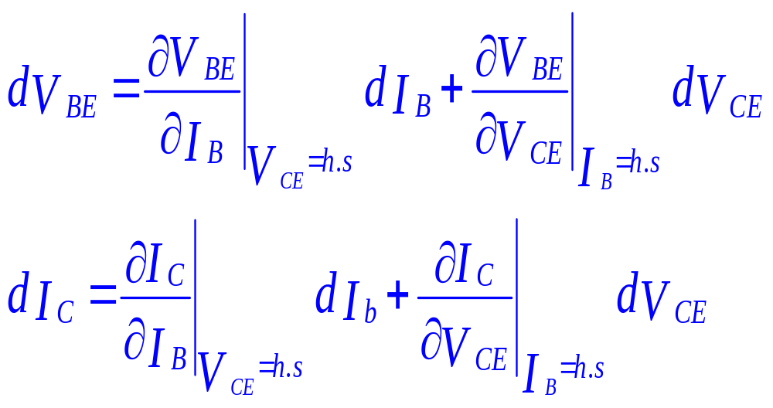
3.Mô hình thông số hỗn tạp h
Xét các hàm sau:
V_{BE} = f ( I_{B} , V_{CE}) (1)
I_{C} = f ( I_{B} , V_{CE}) (2)
Đạo hàm riêng phần cho:
trong đó:
dV_{BE} =v_{be} ; dI_{B} = i_{b} ; dI_{C} = i_{c}; dV_{CE} = v_{ce}

Slide 27
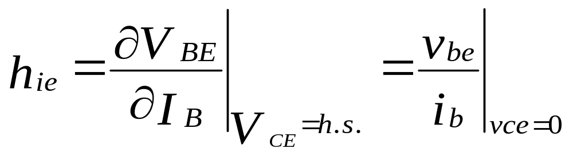

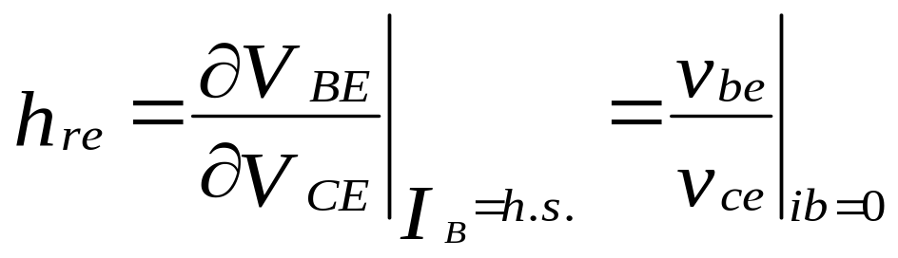
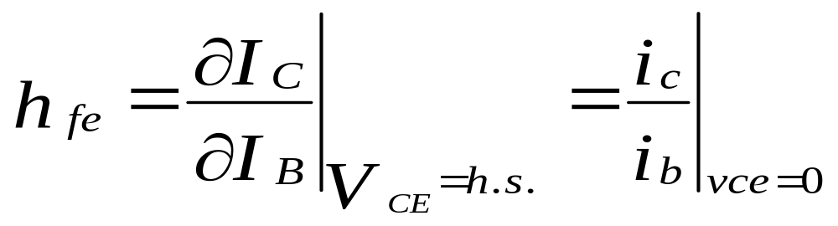
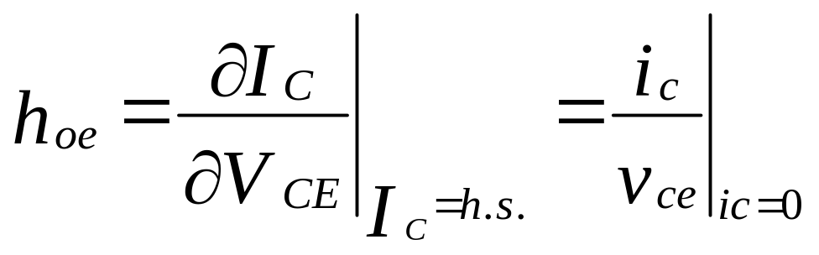
Đặt:
tổng trở vào nối tắt ( )
tỉ số điện thế nghich mạch hở
độ lợi dòng thuận nối tắt
tổng dẫn ra mạch hở ( S )

Slide 28
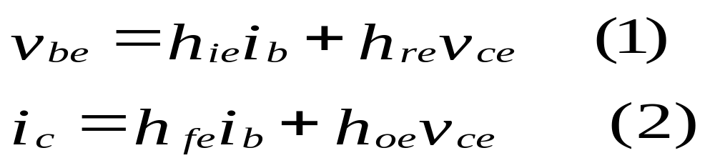
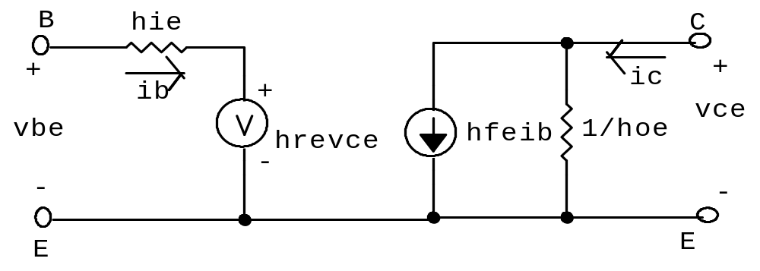
Thay vào trên ta có:
và được biểu diễn bởi mạch sau:
Thông số hỗn tạp h có thể tính được từ các đặc tuyến
Thông số hỗn tạp h thay đổi theo nhiệt độ.
Thông sô hỗn tạp h được cho bởi nhà sản xuất , có trị chính xác trong phân giải mạch và cho các biễu thức dễ nhớ.
Có thể suy ra các thông số từ thông số hỗn tạp h.

Slide 29
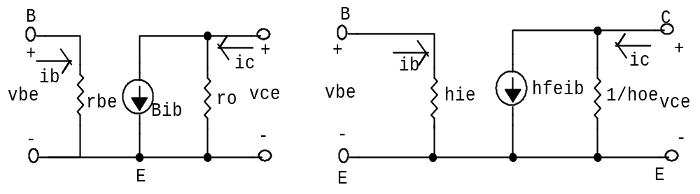
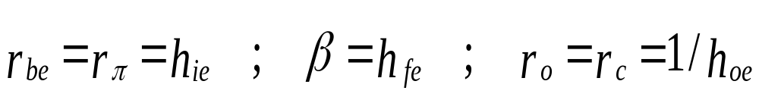
Nhận xét:
Thay mô hình thông số transistor vào mạch tương đương , áp dụng các định luật mạch điện để phân giải mạch ở chế độ động (ac).
a.Trong trường hợp gần đúng ( cho h_{re} = 0 ) thì các mô hình thông số giống nhau :
←→
Ta có :
Nếu có thêm điều kiện h_{oe} rất nhõ, ta có phép gần đúng thứ 2.

Slide 30
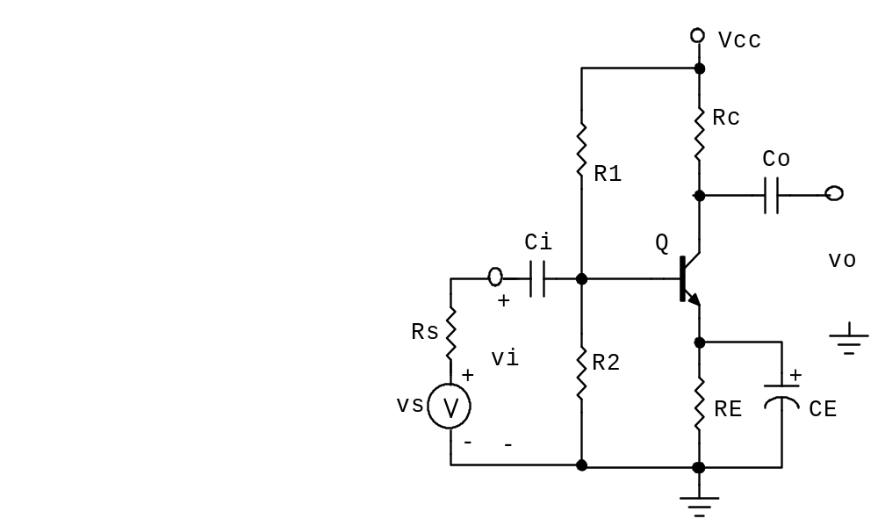
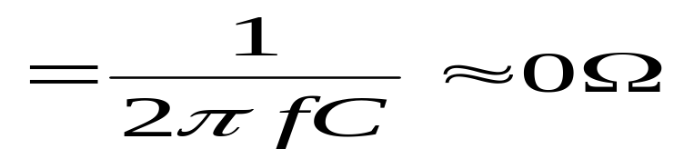
IV. Phân giải mạch khuếch đại với thông số h
Xét mạch khuếch đại ráp cực phát chung (CE):
Vai trò các linh kiện klhác:
Tụ Ci , Co là tụ liên lạc
( ngăn dòng dc cho
dòng ac qua )
Tụ hoá C_{E} có trị số lớn
là tụ phân dòng ( bypass)
nối tắt ở chế độ ac.
Xc = 1/ ( wC )=

Slide 31
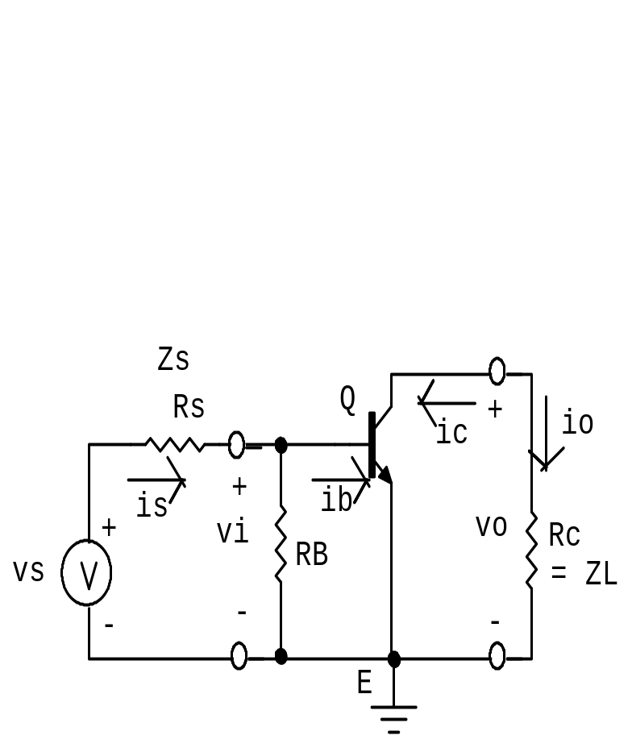
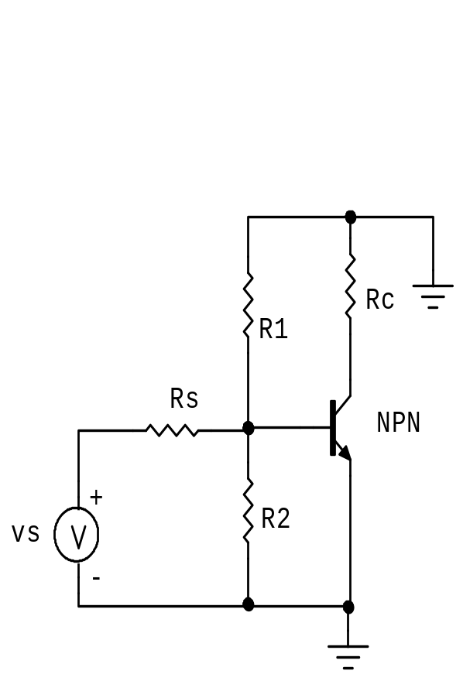
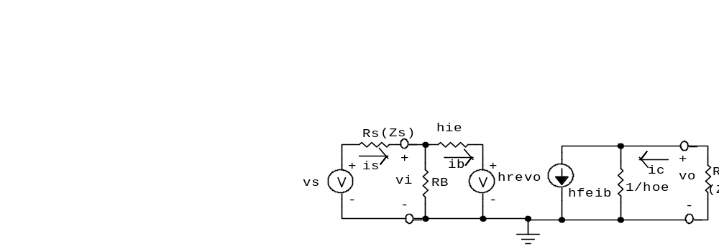
Mạch điện tương đương ở chế độ động (ac)
→

Slide 32
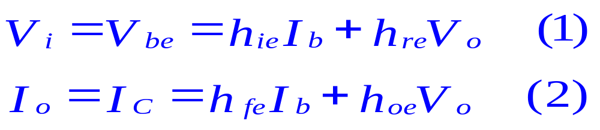
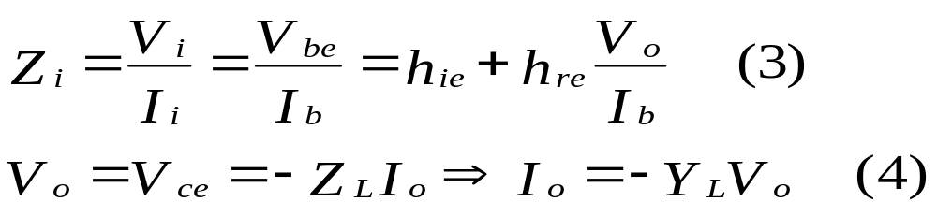
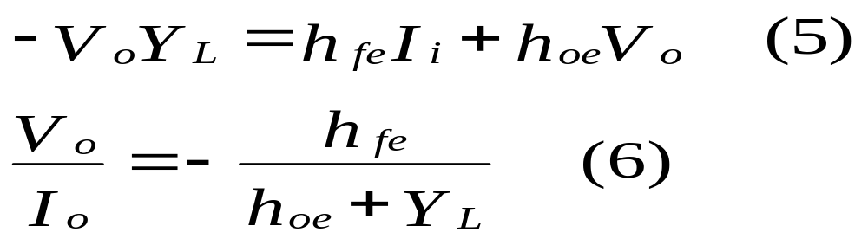
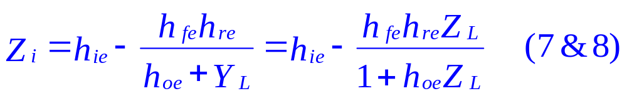
Giải mạch :
Từ (1):
Thay (4) vào (2):
Thay (5) vào (3):

Slide 33
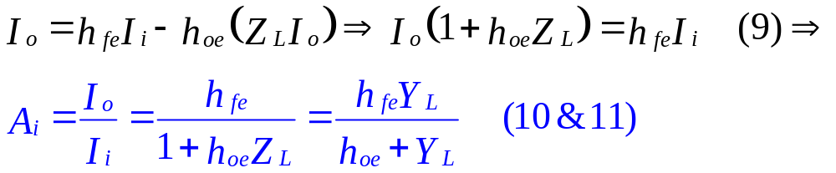
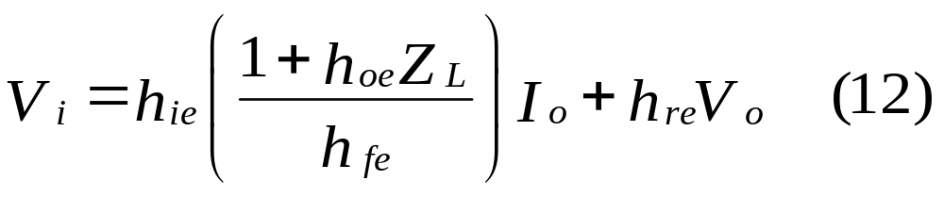
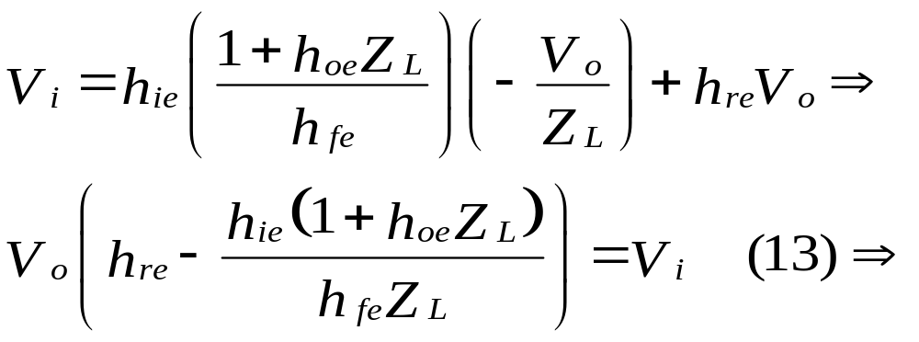
Độ lợi dòng điện:
Thay (4) vào (2):
Độ lợi đện thế:
Thay (9) vào (1):
Thay (4) vào (12):

Slide 34
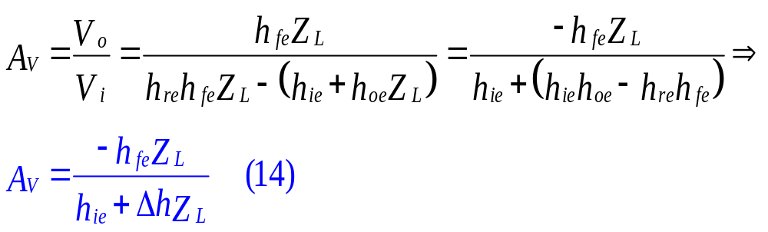
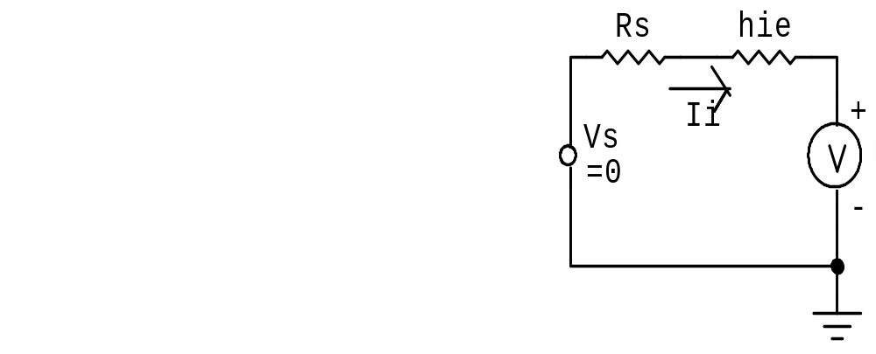
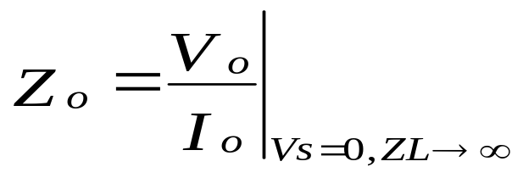
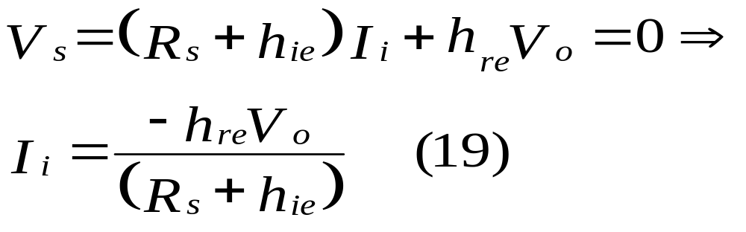
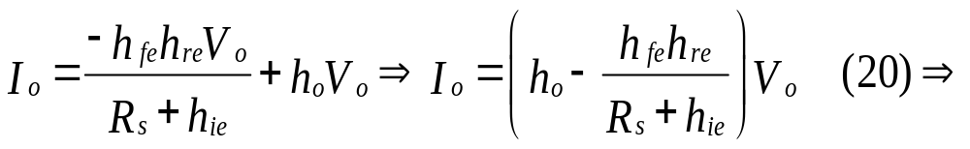
Hay:
Tổng trở ra:
Theo mạch ta có:
Vs = 0 →
Thay (19) vào (2):

Slide 35
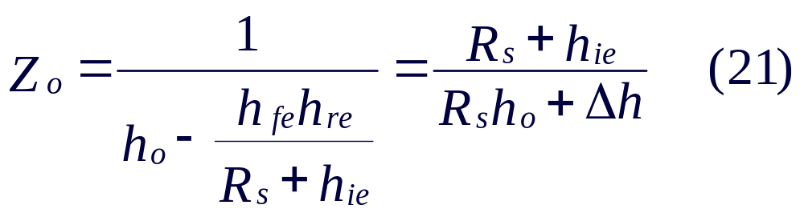
Hay:
Chú ý:
a. Các thông số và các công thức trên đều áp dụng chung cho các cách ráp với lưu ý về chỉ số sau:
Cách ráp cực nền chung : h_{ib}, h_{rb}, h_{fb}, h_{ob}.
Cách ráp cực thu chung : h_{ic}, h_{rc}, h_{fc},h_{oc}.
b. Trong Data chỉ cho các thông số h_{ie},h_{re.}h_{fe},h_{oe} nên ta phải chuyển đổi sang các thông số của cách ráp tương ứng ( xem bảng chuyển đổi trong giáo trình)

Slide 36
Các trường hợp khác :
1. Có tải riệng R_{L}:
Vẫn áp dụng các công thức (8), (10),(14).(21)
nhưng thay Z_{L}=R_{c} bằng trị số Z_{L} = R_{c}// R_{L}.
2. Khi kể đến điện trở R_{B} thì các công thức trở thành:
Z_{iB}= R_{B}// Z_{i}
3.Nếu điện thế nguồn V_{s} có R_{s} thì:
Z_{is} = R_{s}+Z_{iB}
A_{vs} = ( Z_{iB} / Z_{s} + Z_{iB}) A_{v}
A_{is} = (I_{o}/I_{S})=(I_{o}/I_{i})(I_{i}/I_{s})= A_{i} [ Zs/(Z_{s}+Z_{i})]
4. Khi Z_{o} quá lớn thì tính
Z_{o}= R_{c}//Z_{o}

Slide 37
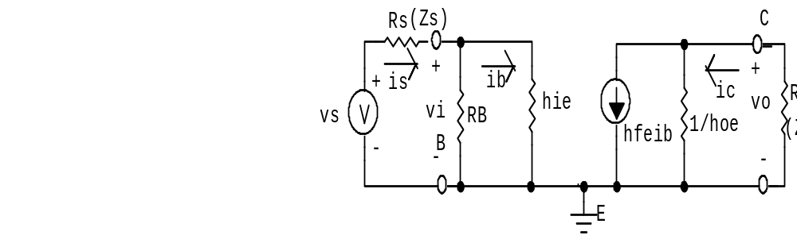
Cách tính gần đúng thứ nhứt: Khi h_{re} = 0
(8) → Z_{i} = h_{ie} hoặc Z_{i} ’ = R_{B}//Z_{i}
(10) → A_{i} = h_{fe}/(1+h_{oe}Z_{L})
(14) → A_{v} = -h_{fe}Z_{L}/ [ h_{ie}( 1+ h_{oe}Z_{L})]
(21) → Z_{o} = 1/ h_{oe} và Z_{o}’ = R_{c}//Z_{o}= R_{c}// (1/h_{oe})
Ta có thể tính trực tiếp các công thức trên từ mạch tương đương gần đúng trên:

Slide 38
Từ mạch điện gần đúng ta tính được:
Tổng trở vào:
V_{i} = Z_{i} I_{i} → Z_{i} = V_{i}/I_{i} = h_{ie} và Z_{i}’=R_{B}//h_{ie}
Độ lợi dòng :
I_{o} = {( 1/ h_{oe}) / [(1/h_{oe})+Z_{L}]} h_{fe}I_{b} =
= h_{fe}I_{b} / [1+h_{oe}Z_{L}] = h_{fe}I_{i} / [1+h_{oe}Z_{L}]
A_{i} = I_{o} / I_{i} = h_{fe} / [1+h_{oe}Z_{L}]
Độ lợi thế:
V_{o} = -I_{o}Z_{L} = -Z_{L}h_{fe}I_{i} / [1+h_{oe}Z_{L}]→
A_{v} = V_{o}/V_{i} = - h_{fe}Z_{L} / { h_{ie}[1+h_{oe}Z_{L} ] }
Tổng trở ra :
Vs=0 và ZL →oo → Vo = - Io (1/ hoe) →
Z_{o} = 1/ h_{oe} và Z_{o}’ = [ R_{c} // (1/ h_{oe}) ]

Slide 39
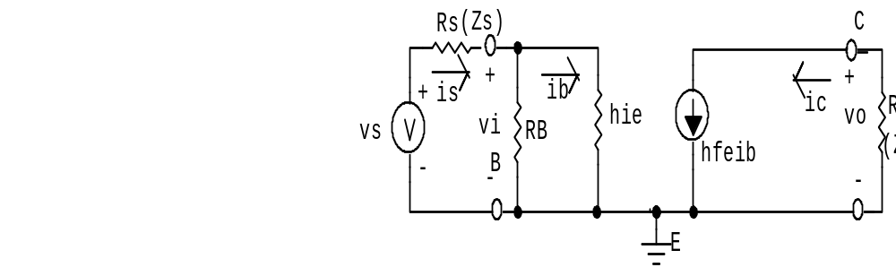
b.Cách tính gần đúng khi: h_{re}=0vàh_{oe}Z_{L} < 1
(8) → Z_{i} = h_{ie} hoặc Z_{i}’ = R_{B} //h_{ie}
(10) → A_{i} = h_{fe} hoặc A_{iB} = h_{fe}R_{B} / (R_{B} + h_{ie})
(14)→ A_{v}= - h_{fe}Z_{L} / h_{ie} hoặc A_{v}= - h_{fe}R_{c} / h_{ie}
(21)→ Z_{o} → oo ( vô cực) → Z_{o}’ = R_{c}
Ta có thể tính trực quan từ mạch điện tương đương gần đúng này.

Slide 40
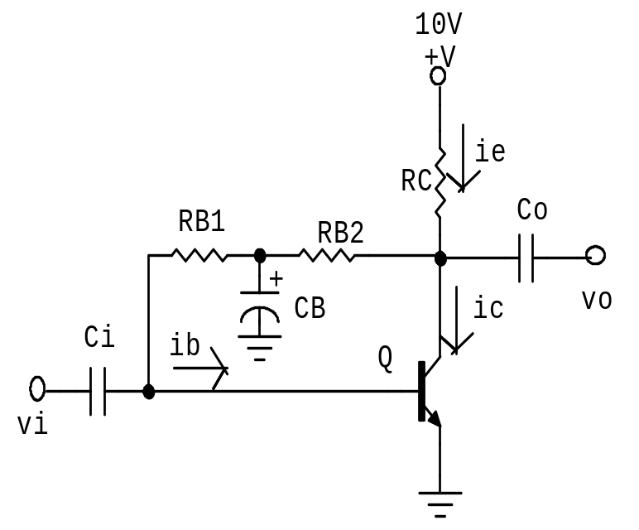

2.Mạch khuếch đại phân cực hồi tiếp R_{B}:
Tụ C_{B} nối tắt nên ta có mạch tương
đương:
Z_{i} = R_{B1} // h_{ie}
A_{v} = V_{o} / V_{i} =
= -h_{fe}Z_{L} / h_{ie}
Với:
Z_{L} = (1/h_{oe})// R_{B2} // R_{C}
A_{i} = I_{o} / I_{i} = h_{fe}
( do 1/h_{oe} ; R_{B} rất lớn)
Z_{o} = (1/ h_{oe}) // R_{C}
Cách giải đầy đủ xem ở giáo trình

Slide 41

Ứng dụng
Mạch tiền khuếch đại Micro
A_{v} = 50 –150; BW = 30 Hz –250 Hz
R_{i} = 3k – 8 kohm; R_{O} = 4 kohm

Slide 42

Hoặc:

Slide 43

Mạch khuếch đại cực phát chung không có tụ phân dòng C_{E}.
Mạch điện
Vì không có tụ
Phân dòng C_{E}
Nên mạch tương
đương có dạng:
Cách giải đầy đủ xem trong giáo trình

Slide 44

Mạch tương đương ( h_{re}=0 và h_{oe}R_{L}<1)
Ta có:
V_{i}=V_{be} + V_{e}
V_{e} = R_{E}I_{e}

Slide 45
Giải được:
V_{i} = h_{ie}I_{b} +I_{e}R_{E}= [h_{ie}+ (h_{ie}+1)R_{E}]I_{b}
Z_{i} = V_{i}/I_{i} = h_{ie} + (h_{ie}+1)R_{E}
Z_{i}’= R_{B}// Z_{i}
A_{V} = V_{o}/V_{i} =
- h_{fe}Z_{L}
h_{ie}+(h_{fe}+1)R_{E}
A_{I}= I_{o}/I_{i} =h_{fe}
Z_{o}= [(1/h_{oe})+ R_{E}]
Z_{o}’ = Z_{o}// R_{c} =R_{c}

Slide 46


3.Phân giải mạch ráp CC bằngthông số h_{xe}
Mạch tương đương:
Ta có kết quả tương tự như ở mạch ráp CE nhưng không có tụ C_{E} và điện trở R_{C} = 0.
Tổng trở vào:
Zi = hie + (hfe+1) R_{E} rất lớn
( thường chọn R_{B} rất lớn để không làm giảm Z_{i}).
Độ lợi thế:
Av = Vo / Vi =
= (h_{fe}+1)R_{E} / [ h_{ie} + (h_{fe}+1) R_{E}]
= 1
Độ lợi dòng:
A_{i} = I_{o} / I_{i} = h_{fe}+ 1

Slide 47

Tổng trở ra:
Z_{O} = V_{O} / I_{O} V_{S} = 0 và
R_{E} →oo
V = [ h_{ie} + (R_{S}// R_{B} ) ] I_{b}
I = ( h_{fe} + 1 ) I_{b}
Z_{o} = V / I =
[ (R_{S}// R_{B} ) +h_{ie} ]
( h_{fe} + 1 )
= ( R_{S} + h_{ie} ) / ( h_{fe} + 1 ) ( nếu R_{B} lớn)
có trị rất nhỏ.
Nhận xét :
Mạch ráp CC hay EF có :
* Tổng trở vào rất lớn ( vài trăm kOhm )
* Đô lơi thế gần bằng 1.
* Độ lợi dòng lớn
* Tổng trở ra rất nhỏ ( vài chục Ohm )

Slide 48



V. Sự tương đương giửa các thông số
Mạch khuếch đại chu phát chung : Trong điều kiện gần đúng ta có các mạch tương đương giống nhau:
r _{e} = V_{T} / I_{EQ} =V_{T}/ I_{CQ}
r _{e} = h _{ie} /h _{fe}
= h_{fe}
r_{be} = h_{ie}

Slide 49
Mạch khuếch đại
Đại lượng đặc trưng mạch khuéch đại
Zi = hie = rbe
AV = -hfeRC / hie = - RC / re
Ai = hfe =
Zo = RC = RC

Slide 50


Mạch khuếch đại cực phát chung không có tụ C_{E}:
Mạch khuếch đại ráp theo cực thu chung (CC,EF)

Slide 51
V. Thiết tính mạch khuếch đại Transistor
Cách 1
Chọn trước:
Dạng mạch cần ráp ( phân cực VDB)
Vcc
Trị số Q: I_{CQ} = 1 mA, V_{CQ} = Vcc/2
S_{I} = 11
Av

Slide 52
Tính trị số linh kiện
Tính R_{C}
Av = -h_{fe}R_{C}/h_{ie} → R_{C}= A_{V} h_{ie}/h_{fe} (1)
2. Tính R_{E}
R_{E}+R_{C} =( Vcc- V_{CEQ})/ I_{CQ} → R_{E} (2)
3. Tính R_{B}
S_{I}=1+ R_{B}/R_{E} =11 →R_{B} = 10 R_{E} (3)
4. Tính V_{BB,} R_{1,} R₂
V_{BB}=R_{B}I_{B}+V_{BE}+R_{E}I_{E}
=V_{BE}+{R_{B}+R_{E}(h_{fe}+1)}(I_{C}/h_{fe})
R₁ = R_{B}V_{CC}/V_{BB} ; R₂= R_{B}/ [(1-V_{BB}/V_{CC})]

Slide 53

Cách 2
1.Chọn trước:
Mạch phân cực Cầu chia thế
V_{CC}
I_{CQ}
h_{FEmin}=
V_{E} = 0,1 V_{CC}
V_{CE} = 0,5 V_{CC}
V_{RC} = 0,4 V_{CC}
R_{B} = h_{FE} R_{E} /10

Slide 54
2.Tính trị sô linh kiện
Áp dụng qui tắc 10
R_{E} = V_{E}/I_{EQ}= V_{E}/I_{CQ}
R_{C} = 4 R_{E}
R_{B} = h_{FEmin}R_{E}/10
V_{BB} = V_{BE}+V_{E}+R_{B}I_{C}/h_{FEmin}
R₁ = R_{B}V_{CC}/V_{BB}
R₂= R_{B} /[1-(V_{BB}/VCC)]

